Slide 1
АО «Читаэнергосбыт»
Взаимоотношения субъектов
розничного рынка
электроэнергии (мощности).

Slide 2
АО «Читаэнергосбыт»
Субъекты розничных рынков это участники отношений по производству, передаче, купле-продаже и потреблению электрической энергии.
СОСТАВ:
Потребители;
Исполнители коммунальной услуги;
Гарантирующие поставщики;
Энергосбытовые организации;
Производители электроэнергии;
Сетевые организации;
Субъекты оперативно-диспетчерского управления

Slide 3
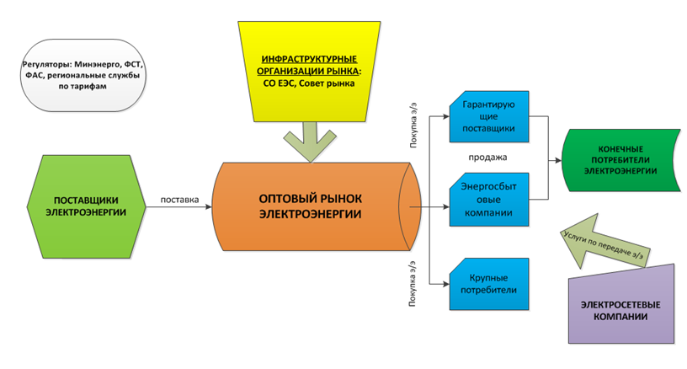
АО «Читаэнергосбыт»
Общая структура рынка электрической энергии и мощности

Slide 4
АО «Читаэнергосбыт»
Схема физической поставки электроэнергии (мощности)
Потребители
Электрические
сети
Генерация

Slide 5
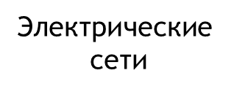
АО «Читаэнергосбыт»
Финансовые расчеты за электрическую энергию
Потребители
Гарантирующий поставщик
ОРЭ
Генерация
Энергосбытовая
организация

Slide 6
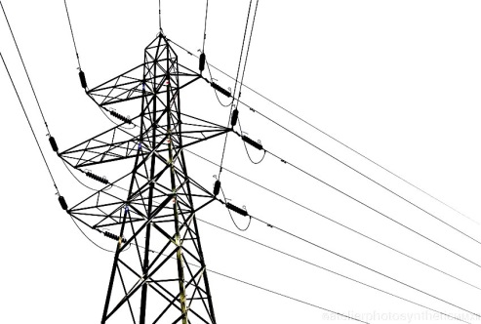
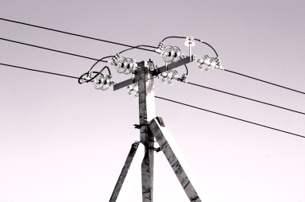
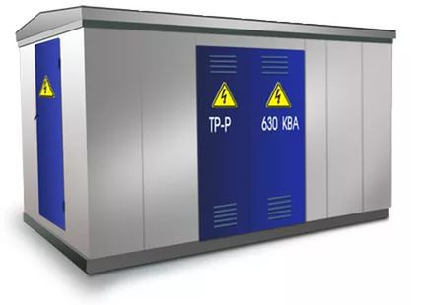
АО «Читаэнергосбыт»
Финансовые расчеты между сетевыми организациями за услугу по передаче электрической энергии Котел снизу
Потери
МРСК
Инд. тариф
ТСО
Котловой тариф
Инд. тариф
Котловой тариф
ТСО

Slide 7
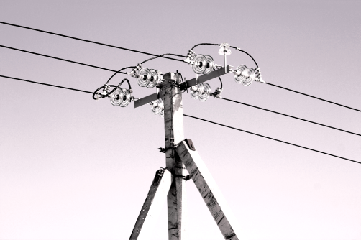
АО «Читаэнергосбыт»
Финансовые расчеты между сетевыми организациями за услугу по передаче электрической энергии котел сверху
Котловой тариф
МРСК
Потери
Потери
Инд. тариф
Потери
ТСО
Инд. тариф
ТСО

Slide 8
АО «Читаэнергосбыт»
Динамика электропотребления 2012 – 2017 г.г.

